Slide 1






TRƯỜNG TIỂU HỌC THỊ TRẤN TL.
TIẾNG VIỆT
LỚP 3C4
NĂM
ĐỌC: MÈO ĐI CÂU CÁ
GIÁO VIÊN: PHAN THỊ THÚY

Slide 2


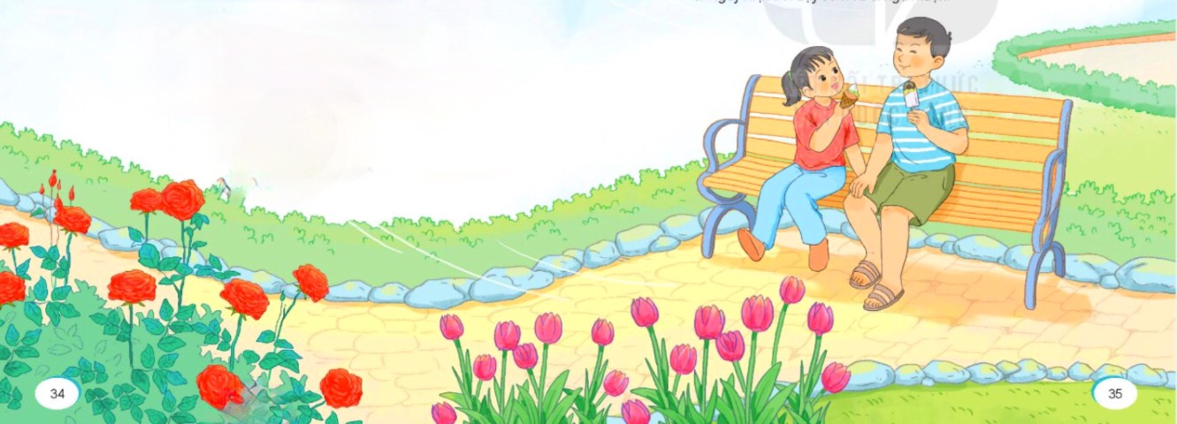
Thứ Hai ngày 10 tháng 3 năm 2025
Tiếng Việt
Khởi động

Slide 3
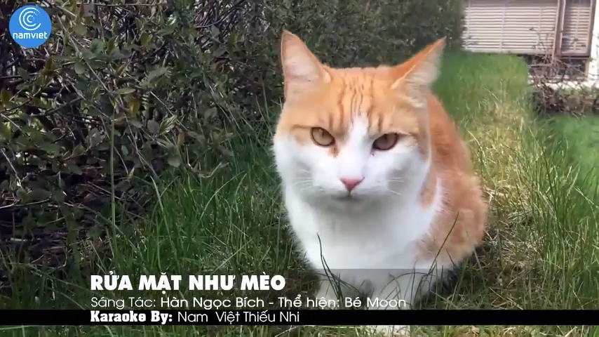

Slide 4
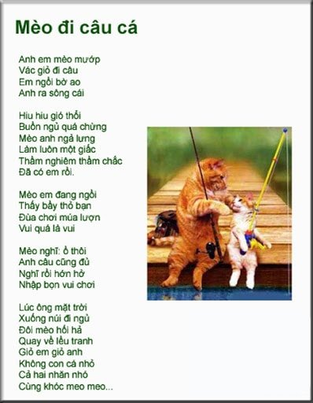
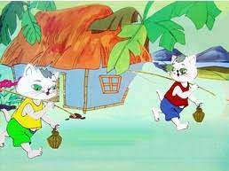
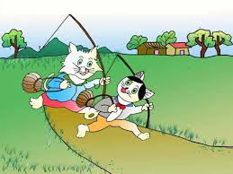
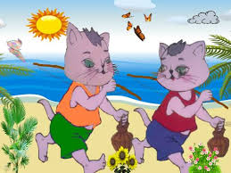
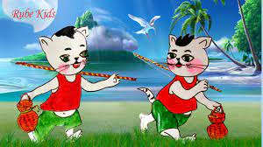
Thứ Hai ngày 10 tháng 3 năm 2025
Tiếng Việt
Tiết 169: Mèo đi câu cá

Slide 5

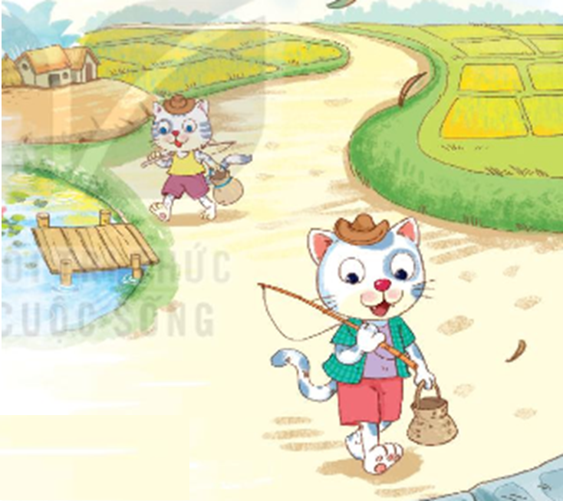
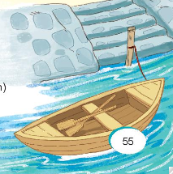
Anh em mèo trắng
Vác giỏ đi câu
Em ngồi bờ ao
Anh ra sông cái.
Mèo nghĩ: Ồ thôi
Anh câu cũng đủ
Nghĩ rồi hớn hở
Nhập bọn vui chơi.
Hiu hiu gió thổi
Buồn ngủ quá chừng
Mèo anh ngả lưng
Ngủ luôn một giấc
Lòng riêng thầm nhắc
Đã có em rồi.
Lúc ông mặt trời
Xuống núi đi ngủ
Đôi mèo hối hả
Quay về lều tranh
Giỏ em, giỏ anh
Không con cá nhỏ…
Mèo em đang ngồi
Thấy bầy thỏ bạn
Đùa chơi múa lượn
Vui quá là vui.
(Thái Hoàng Linh)

Slide 6
Đọc mẫu
Anh em mèo trắng
Vác giỏ đi câu
Em ngồi bờ ao
Anh ra sông cái.
Mèo nghĩ: Ồ thôi
Anh câu cũng đủ
Nghĩ rồi hớn hở
Nhập bọn vui chơi.
Hiu hiu gió thổi
Buồn ngủ quá chừng
Mèo anh ngả lưng
Ngủ luôn một giấc
Lòng riêng thầm nhắc
Đã có em rồi.
Lúc ông mặt trời
Xuống núi đi ngủ
Đôi mèo hối hả
Quay về lều tranh
Giỏ em, giỏ anh
Không con cá nhỏ…
Mèo em đang ngồi
Thấy bầy thỏ bạn
Đùa chơi múa lượn
Vui quá là vui.
(Thái Hoàng Linh)

Slide 7
Chia đoạn
Anh em mèo trắng
Vác giỏ đi câu
Em ngồi bờ ao
Anh ra sông cái.
1
Mèo nghĩ: Ồ thôi
Anh câu cũng đủ
Nghĩ rồi hớn hở
Nhập bọn vui chơi.
4
Hiu hiu gió thổi
Buồn ngủ quá chừng
Mèo anh ngả lưng
Ngủ luôn một giấc
Lòng riêng thầm nhắc
Đã có em rồi.
2
Lúc ông mặt trời
Xuống núi đi ngủ
Đôi mèo hối hả
Quay về lều tranh
Giỏ em, giỏ anh
Không con cá nhỏ…
5
Mèo em đang ngồi
Thấy bầy thỏ bạn
Đùa chơi múa lượn
Vui quá là vui.
3
(Thái Hoàng Linh)

Slide 8
Đọc nối tiếp
Anh em mèo trắng
Vác giỏ đi câu
Em ngồi bờ ao
Anh ra sông cái.
1
Mèo nghĩ: Ồ thôi
Anh câu cũng đủ
Nghĩ rồi hớn hở
Nhập bọn vui chơi.
4
Hiu hiu gió thổi
Buồn ngủ quá chừng
Mèo anh ngả lưng
Ngủ luôn một giấc
Lòng riêng thầm nhắc
Đã có em rồi.
2
Lúc ông mặt trời
Xuống núi đi ngủ
Đôi mèo hối hả
Quay về lều tranh
Giỏ em, giỏ anh
Không con cá nhỏ…
5
Mèo em đang ngồi
Thấy bầy thỏ bạn
Đùa chơi múa lượn
Vui quá là vui.
3
(Thái Hoàng Linh)

Slide 9
Thứ Hai ngày 10 tháng 3 năm 2025
Tiếng Việt
Tiết 169. Mèo đi câu cá
I. Đọc văn bản.
* Luyện đọc đúng từ ngữ khó:
- vác, giỏ, hiu hiu, hớn hở, xuống núi, lều tranh,…
Anh em/ mèo trắng
Vác giỏ/ đi câu
Em/ ngồi bờ ao
Anh/ ra sông cái.//
* Luyện đọc câu:
* Giải nghĩa từ:
- sông cái:
- hớn hở :
- hối hả:
- lều tranh:

Slide 10
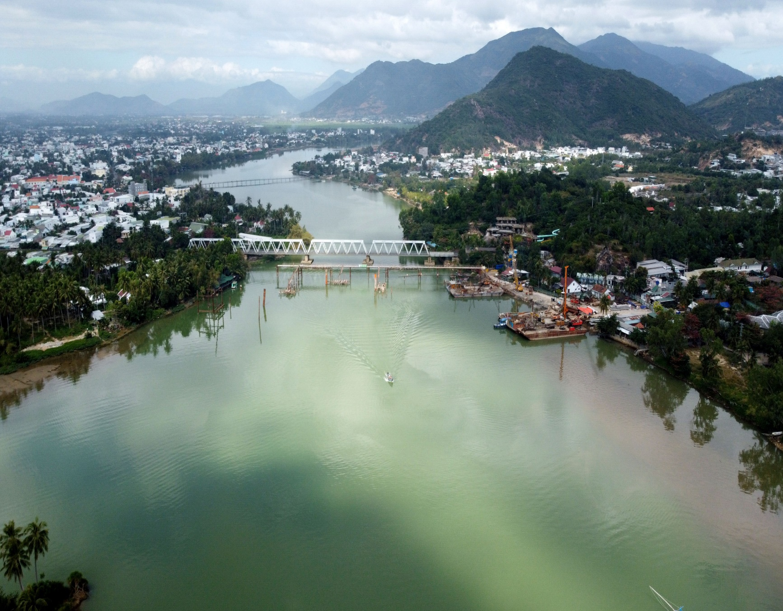
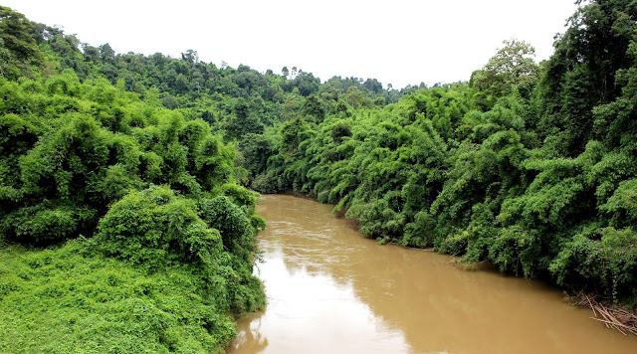
Sông cái: Sông lớn
Notes:
Cô có hình ảnh hai dòng sông một bạn hãy nêu sự khác biệt giữa hai dòng sông cho cô nào

Slide 11
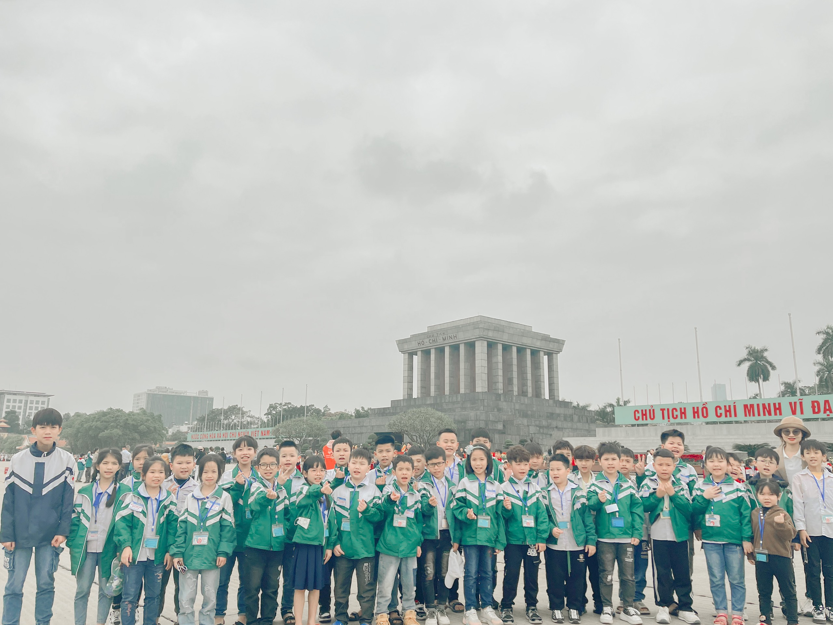
* Hớn hở: nét mặt tươi tỉnh, lộ rõ vẻ vui mừng.

Slide 12
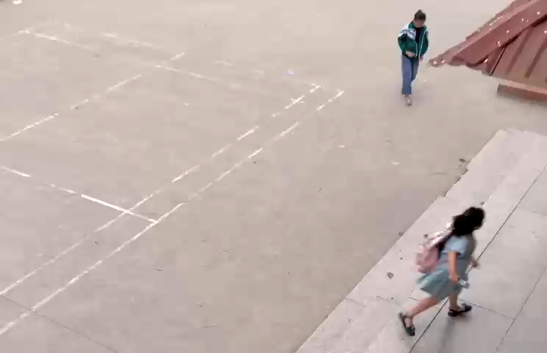


* Hối hả: rất vội vã.

Slide 13
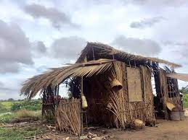
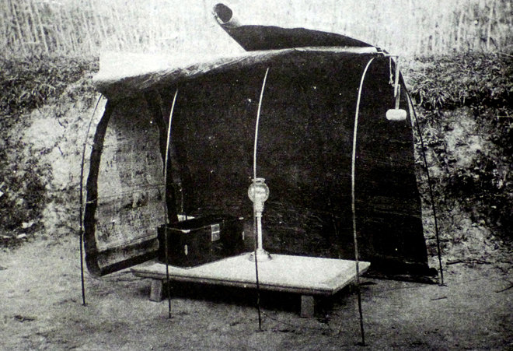
* Lều tranh: kiểu nhà sơ sài, làm bằng cỏ tranh, tre, nứa, lá,…

Slide 14


Thứ Hai ngày 10 tháng 3 năm 2025
Tiếng Việt
Bài 13. Mèo đi câu cá
I. Đọc văn bản
ĐỌC NHÓM
ĐỌC NỐI TIẾP TRƯỚC LỚP
ĐỌC LẠI CẢ BÀI
Notes:
GV cùng hs nhớ lại nhân vật đồng hành Hà và Nam qua từng năm học Tác giả bộ ppt Toán + TV2: Phan Thị Linh – Đà Nẵng
Sđt lh: 0916.604.268
+ Zalo: 0916.604.268
+ Facebook cá nhân: https://www.facebook.com/nhilinh.phan/
+ Nhóm chia sẻ tài liệu: https://www.facebook.com/groups/443096903751589
Hãy liên hệ chính chủ sản phẩm để được hỗ trợ và đồng hành trong suốt năm học nhé!

Slide 15
Thứ Hai ngày 10 tháng 3 năm 2025
Tiếng Việt
Tiết 169. Mèo đi câu cá
II. Tìm hiểu bài.
1. Anh em mèo trắng làm việc gì ? Ở đâu?
- Anh em mèo trắng đi câu cá. Em ngồi ở bờ ao, anh ra sông cái.
2. Vì sao mèo anh ngả lưng ngủ luôn một giấc?
- Mèo anh ngả lưng ngủ luôn một giấc vì quá buồn ngủ và yên trí đã có em mình câu cá rồi.
3. Khi nhìn bầy thỏ vui chơi, mèo em nghĩ gì?
- Khi thấy bầy thỏ vui chơi, mèo em rất muốn tham gia và nghĩ: mèo anh câu cá là đủ rồi, không cần mình phải câu nữa.
4.Kết quả buổi đi câu của anh em mèo trắng thế nào? Vì sao lại có kết quả đó?
- Chẳng câu được con cá nào.
- Bởi hai anh em đã dựa dẫm vào nhau. Người nọ tin người kia sẽ câu cá, rốt cuộc không ai làm gì.

Slide 16
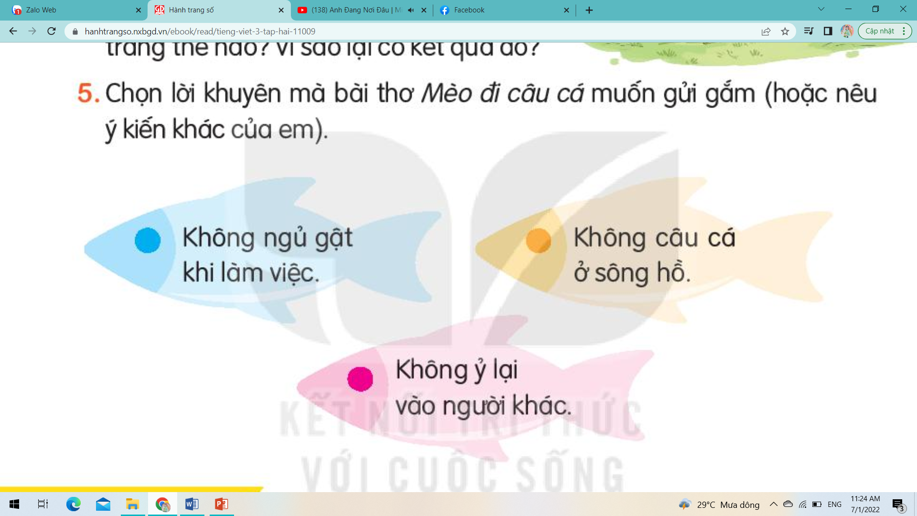
Thứ Hai ngày 10 tháng 3 năm 2025
Tiếng Việt
Tiết 169. Mèo đi câu cá
II. Tìm hiểu bài.
5. Chọn lời khuyên mà bài thơ Mèo đi câu cá muốn gửi gắm.

Slide 17



Thứ Hai ngày 10 tháng 3 năm 2025
Tiếng Việt
Tiết 169. Mèo đi câu cá
II. Tìm hiểu bài
ĐỌC LẠI BÀI
* Nội dung bài nói gì?
* Nội dung: Trong hoạt động tập thể, chúng ta phải tích cực tham gia, không được dựa dẫm vào người khác. Chỉ như thế, công việc mới có kết quả tốt đẹp.
III. Luyện đọc diễn cảm và học thuộc lòng.
*** Lưu ý: không tự ý đi câu cá ở sông hồ. Ngồi câu các ở sông hồ luôn tiềm ẩn nguy hiểm, dễ xảy ra hiện tượng đuối nước.

Slide 18
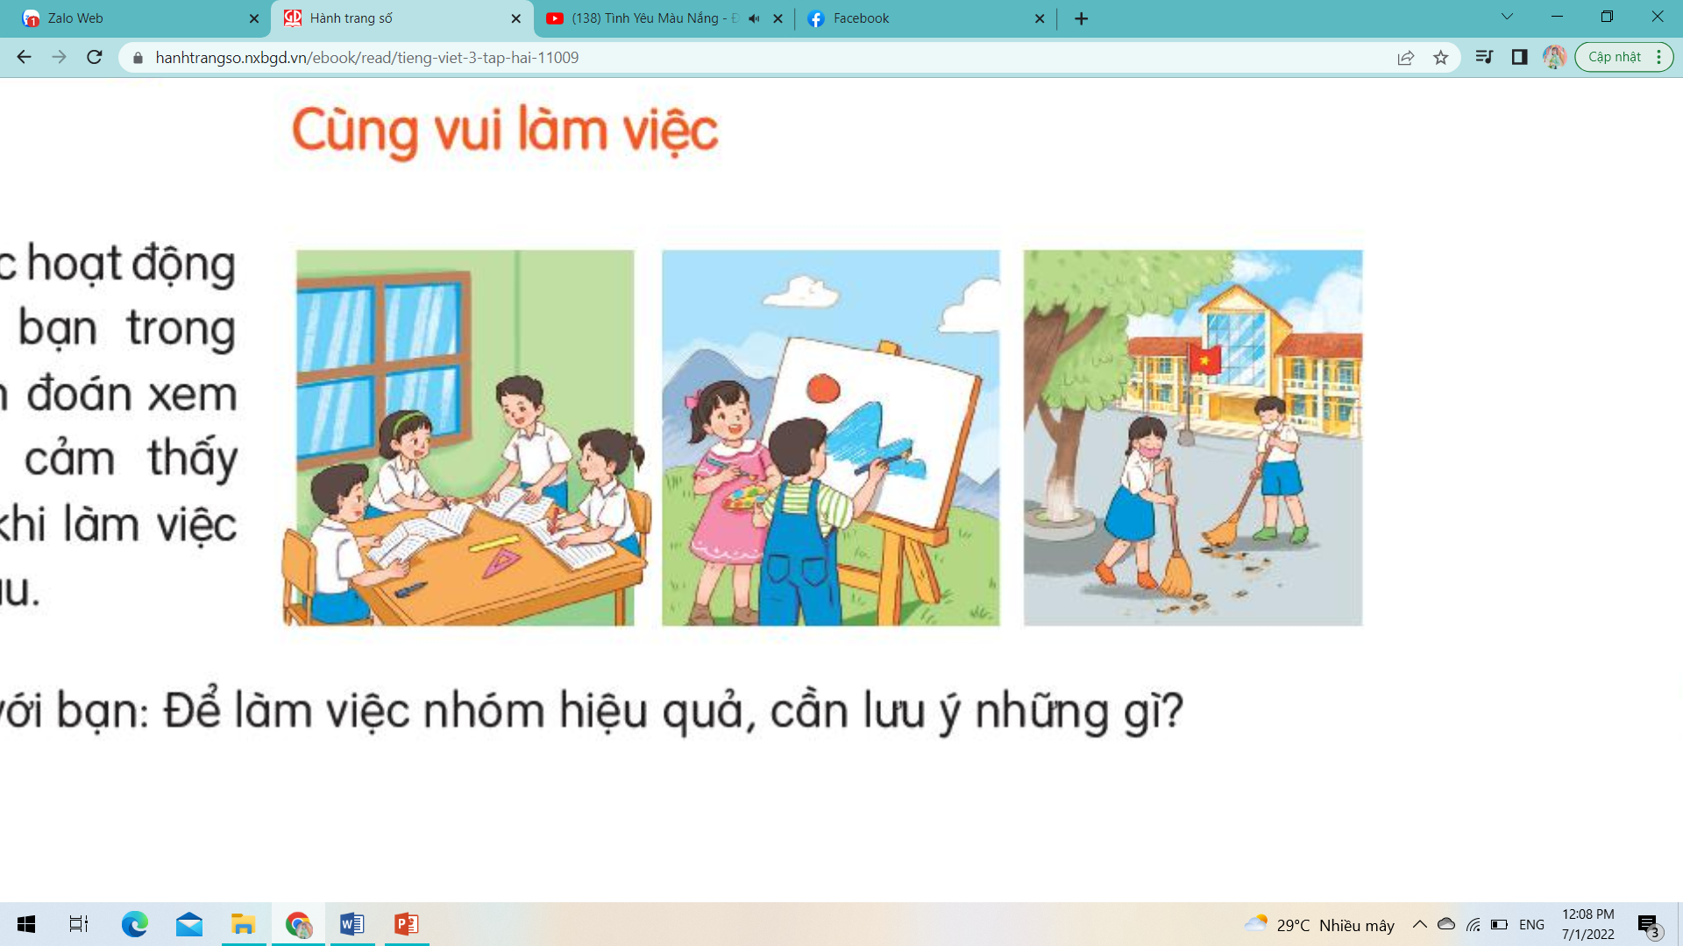
Thứ Hai ngày 10 tháng 3 năm 2025
Tiếng Việt
Tiết 169. Mèo đi câu cá
IV. Nói và nghe. Cùng vui làm việc.
* Bài 1. Nói về các hoạt động của các bạn trong tranh. Em đoán xem các bạn cảm thấy thế nào khi làm việc cùng nhau

Slide 19
Thứ Hai ngày 10 tháng 3 năm 2025
Tiếng Việt
Tiết 169. Mèo đi câu cá
IV. Nói và nghe. Cùng vui làm việc.
* Bài 1. Nói về các hoạt động của các bạn trong tranh. Em đoán xem các bạn cảm thấy thế nào khi làm việc cùng nhau
** Các bạn đang thảo luận nhóm trong giờ học. Cùng nhau trao đổi nội dung của bài học rất tích cực, sôi nổi và vui vẻ

Slide 20
Thứ Hai ngày 10 tháng 3 năm 2025
Tiếng Việt
Tiết 169. Mèo đi câu cá
IV. Nói và nghe. Cùng vui làm việc.
* Bài 1. Nói về các hoạt động của các bạn trong tranh. Em đoán xem các bạn cảm thấy thế nào khi làm việc cùng nhau
** Hai bạn đang cùng nhau vẽ tranh phong cảnh. Khi vẽ tranh cùng nhau, chúng ta sẽ hỗ trợ lẫn nhau, góp ý cho nhau về bố cục,màu sắc,… làm cho bức tranh sinh động và đẹp hơn.

Slide 21
Thứ Hai ngày 10 tháng 3 năm 2025
Tiếng Việt
Tiết 169. Mèo đi câu cá
IV. Nói và nghe. Cùng vui làm việc.
* Bài 1. Nói về các hoạt động của các bạn trong tranh. Em đoán xem các bạn cảm thấy thế nào khi làm việc cùng nhau
* Hai bạn đang cùng nhau quét dọn vệ sinh trong trường. Làm việc như thế sẽ giúp công việc nhanh chóng hoàn thành, sạch sẽ. Các bạn thêm hiểu nhau và yêu quý nhau hơn, vui vẻ hơn.

Slide 22
Thứ Hai ngày 10 tháng 3 năm 2025
Tiếng Việt
Tiết 169. Mèo đi câu cá
IV. Nói và nghe. Cùng vui làm việc.
* Khi làm việc cùng nhau em thấy thế nào?
Khi làm việc cùng nhau, sẽ giúp chúng ta nhanh chóng hoàn thành công việc. Tạo cho chúng ta tìm cảm quy quý bạn bè, biết tôn trọng nhau và giúp đỡ nhau trong học tập cũng như sin hoạt.
* Để làm việc nhóm hiệu quả, cần lưu ý những gì?
- Chúng ta cần tôn trọng các bạn trong nhóm.
- Tập trung nghiên cứu nội dung yêu cầu.
- Lắng nghe ý kiến của các bạn để cùng thống nhất nội dung.
- Lịch sự, nhẹ nhàng khi phát biểu.

Slide 23

CHÀO CÁC EM!
Notes:
23

Slide 24
TRƯỜNG TIỂU HỌC THỊ TRẤN TL.
TIẾNG VIỆT
LỚP 3C4
NĂM
NGHE – VIẾT:
BÀI HỌC CỦA GẤU
GIÁO VIÊN: PHAN THỊ THÚY

Slide 25
Thứ Ba ngày 11 tháng 3 năm 2025
Tiếng Việt
Khởi động

Slide 26

Thứ Ba ngày 11 tháng 3 năm 2025
Tiếng Việt
Nghe – viết: Bài học của gấu
Có một chú gấu rất thích được làm con vật khác. Thấy chuột đứng chống đuôi xuống đất, gấu làm theo nhưng đau điếng, khóc thét. Thấy hươu chạy nhanh, gấu lạch bạch chạy cùng và bị ngã nhào. Thấy chim bay giỏi, gấu trèo lên mô đất cao, dang tay nhao xuống và rơi huỵch. Thế là từ đó, gấu chỉ muốn là gấu thôi.
(Theo Bùi Việt Hà)
* Luyện viết từ khó
- chống đuôi, đau điếng, lạch bạch, huỵch,…

Slide 27
Thứ Ba ngày 11 tháng 3 năm 2025
Tiếng Việt
Nghe – viết: Bài học của gấu
Có một chú gấu rất thích được làm con vật khác. Thấy chuột đứng chống đuôi xuống đất, gấu làm theo nhưng đau điếng, khóc thét. Thấy hươu chạy nhanh, gấu lạch bạch chạy cùng và bị ngã nhào. Thấy chim bay giỏi, gấu trèo lên mô đất cao, dang tay nhao xuống và rơi huỵch. Thế là từ đó, gấu chỉ muốn là gấu thôi.
(Theo Bùi Việt Hà)

Slide 28
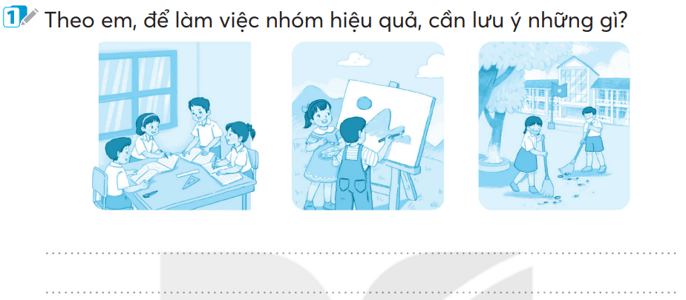
Vở bài tập trang 29

Slide 29
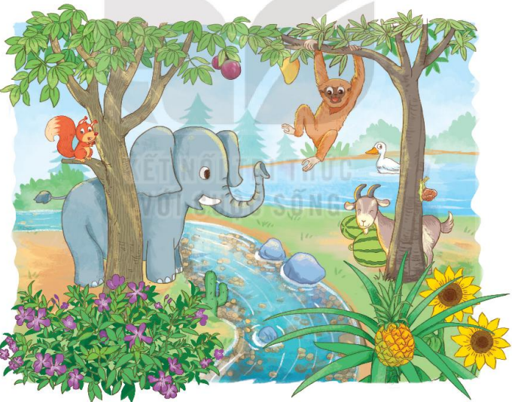
2. Làm bài tập a hoặc b
a. Tìm từ ngữ chỉ sự vật, đặc điểm có tiếng bắt đầu bằng s hoặc x.
…………………………………………………………………………………………………………………………………………………………………………………………

Slide 30
2. Làm bài tập a hoặc b
b. Tìm từ ngữ chỉ sự vật, đặc điểm có tiếng bắt đầu bằng v hoặc d.
…………………………………………………………………………………………………………………………………………………………………………………………

Slide 31
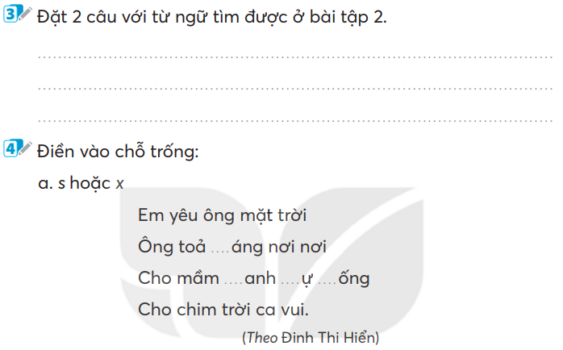

Slide 32
CHÀO CÁC EM!
Notes:
32

